Slide 1
Mehrwert bei Test-Integrationen mit SpiraTeam
Notes:
Vorwort in Englisch:
Before i switch to the local language, firstly my thanks to Inflectra for organisation of this summit.
And of course that we can post our short presentation here.
My name is René Jehle, i am Test-Manager at Intersys since many years.
I will talk about the integration of SpiraTeam within the DevOps pipeline / DevOps process.
I selected some detail aspects from real integrations, specificly also from the Operations phase.

Slide 2
Übersicht
SpiraTeam in der DevOps Pipeline
SpiraTeam unterstützt uns bei der Integration von Testwerkzeugen
Details/Beispiele aus der Praxis (SpiraTeam)
Die Firma Intersys - Kurzportrait
SpiraTeam passt in unser Test-Framework
Hosten von Testumgebungen

Slide 3
SpiraTeam als Bindeglied der DevOps Prozesse
Die Ausgangslage: DevOps mit agiler Entwicklungsmethode
plan
operate
code
test
release
deploy
build
Dev
Ops

Slide 4
SpiraTeam als Bindeglied der DevOps Prozesse
Die Prozesse
plan
operate
code
test
release
deploy
build
Test process
Build process
Release process
Monitoring
Dev
Ops

Slide 5
SpiraTeam als Bindeglied der DevOps Prozesse
Die Werkzeuge
plan
operate
code
test
release
deploy
build
Test-Mgmt-Tool, Test engines
SCM- & Build Tools
Specific Fault Monitors
Test process
Build process
Release process
Monitoring
Dev
Ops

Slide 6
SpiraTeam als Bindeglied der DevOps Prozesse
Die Überwachung (ohne Collaboration Plattform)
plan
operate
code
test
release
deploy
build
Test-Mgmt dash board
Alarm panel
Test-Mgmt, Test engines
SCM- & Build Tools
Specific Fault Monitors
Test process
Build process
Release process
Monitoring
Dev
Ops

Slide 7
SpiraTeam als Bindeglied der DevOps Prozesse
Die Stake-Holders (ohne Rollen der agilen Entwicklung)
plan
operate
code
test
release
deploy
build
Test Manager, Tester, Product Owner
Operator
Test-Mgmt dash board
Alarm panel
Test-Mgmt, Test Engines
SCM- & Build Tools
Specific Fault Monitors
Test process
Build process
Release process
Monitoring
Dev
Ops

Slide 8

SpiraTeam als Bindeglied der DevOps Prozesse
SpiraTeam bietet die nötige Integrationsfähigkeit
Test Manager, Tester, Product Owner
Dashboard
Supports the test process and
collaborates with
the other processes
Issues (external or inside Spira)
Reqs, Test cases, Build- & Release info, test results
Engines
API
Build
process
Manual
tests
Automated Testing Systems
Release
process
Moni-toring
System Under Test

Slide 9
Ideale und reale Situation beim Kunden
Unsere Integrations-Projekte starten in der Regel nicht auf der grünen Wiese. Alle Werkzeuge aus einer Hand wäre zielführend, aber meistens nicht realisierbar.
KronoDesk®
IT Support & Help Desk Ticketing
SpiraTeam®
SpiraTest®
Requirements, Test & Defect Management
SpiraPlan®
Agile Project Management
TaraVault™ - Source Code Hosting
Rapise®
Test Automation Platform (Web, GUI, Services)

Slide 10

















Die reale Situation beim Kunden ist meistens heterogen!
Die Kunden haben meistens bereits Werkzeuge in Betrieb welche sie nur ungern aufgeben.
SpiraTeam®
Notes:
Sie kennen den Werkzeug-Wald wohl auch. Jeder Kunde hat andere Tools im Einsatz.
Erstaunlicherweise trifft man sogar in Verwaltungen einen nicht harmonisierten Tool-Park an.
Früher oder später kommt dann der Wunsch die existierenden Barrieren abzubauen und da kommen wir ins Spiel und versuchen ein Konzept zu erstellen welches die Barrieren abbaut.
Mit dem Ziel die DevOps Pipeline mit optimal abgestimmten Tools zu unterstützen.

Slide 11
SpiraTeam als Bindeglied der DevOps Prozesse
Nachfolgend einige Details aus der Praxis.
Test Manager, Tester, Product Owner
Dashboard
Supports the test process and
collaborates with
the other processes
Issues (external or inside Spira)
Reqs, Test cases, Build- & Release info, test results
Engines
API
Build
process
Manual
tests
Automated Testing Systems
Release
process
Moni-toring
System Under Test
Notes:
Zu den blau markierten Schnittstellen folgen Details

Slide 12
Anforderungen im SpiraTeam sind die ideale Datenquelle um ein Testorakel aufzubauen.
Anforderungen abbilden (Erstimport mit Add-In, Nachpflege mit Excel-Importer/Exporter Funktionen)
Anforderungen an Testwerkzeuge definieren, zum Bsp. für Performance-Tests spezifizieren, welche Lasten generiert werden müssen auf welchen Schnittstellen und welchen Komponenten
Lücken in den Anforderungen klären (diese müssen selbstverständlich ins offizielle Anforderungstool überführt werden)
Oft werden für den Test Simulatoren (Mocks, Simulatoren) benötigt. Die Anforderungen derselben können bequem im SpiraTeam definiert werden.
Sicherstellen, dass generell alle Info über die Testbasis via SpiraTeam zu finden ist. Dokument Management Funktion benutzen.
Notes:
Die Akzeptanz des neuen Tools ist nicht selbstverständlich.
Man muss die Vorteile pro-aktiv mit Anwendungsbeispielen demonstrieren.
Den Kunden bereits im POC überzeugen, dass es funktioniert und dass er damit effizient arbeiten kann.

Slide 13
Die Schnittstelle Build-Prozess / Test-Prozess
SpiraTeam agiert als Verbinder zwischen Build-Prozess und Test-Prozess.
Artefact Tokens welche durch SpiraTeam generiert wurden, sollten im SCM in den commit-Kommentaren verwendet werden !
Zum Beispiel «IN:4456» für einen Vorfall. Dahinter kann selbstverständlich eine synchronisierte Quelle wie JIRA stecken.
Funktioniert also nur, wenn auf die SpiraTeam Tokens verwiesen wird!
Siehe
http://www.inflectra.com/Documents/SpiraTestPlanTeam-Build-Server-Integration-Guide.pdf
https://www.inflectra.com/Ideas/Tag/devops.aspx
Notes:
Botschaft: vieles ist heute Möglich mit den Werkzeugen!
Aber man muss den Benutzer genau erklären, welche Regeln zu befolgen sind.
Die Möglichkeiten der Tools sind heute gross, trotzdem ist die sinnvolle Anwendung immer noch zentral !
Zauberwort lautet TOI > Transfer of Information >Anwender müssen verstehen wie es funktioniert. Beispiele in der Schulung zeigen.

Slide 14

Integration via die API’s
SOAP API
Test cases
tcext
TCIDs
Test results
trext
Die Integration vom Open Source Testtool FitNesse via API war möglich. Es wurden 2 Extraktoren geschrieben welche Testfälle und Testresultate aus spezifischen FitNesse-Testseiten extrahieren.
Die FitNesse-Testseiten wurden mit verschiedenen TAG’s bestückt, so dass die Extraktoren Start und Ende von Testfällen, Testfolders und Kommentarblocks erkennen können.
<TC4942> FitNesse-Tabellen <TC#>
Diese etwas umständliche Lösung ohne FitNesse Automation Engine wurde gewählt, weil schon sehr viele FitNesse-Testseiten existierten. Der Aufwand um zuerst passende Test-Reihen, Testfälle und Filenamen zu erstellen, war zu hoch. Die FitNesse-Testsuiten wurden mit Jenkins gestartet.
Notes:
Das Tool tcext wird zuerst ausgeführt, dadurch wurden Testfälle auf einer FitNesse-Seite detektiert und im SpiraTeam kreiert.
SpiraTeam liefert dabei die zugehörigen ID’s zurück, welche hernach in der FitNesse-Seite im TAG ergänzt wird.
Das Tool trext analysiert ausgeführte FitNesse-Seiten und bildet ein Gesamturteil pro Testfall (wenn alle geprüften Zellen einer Tabelle grün sind, ist Testfall grün).

Slide 15
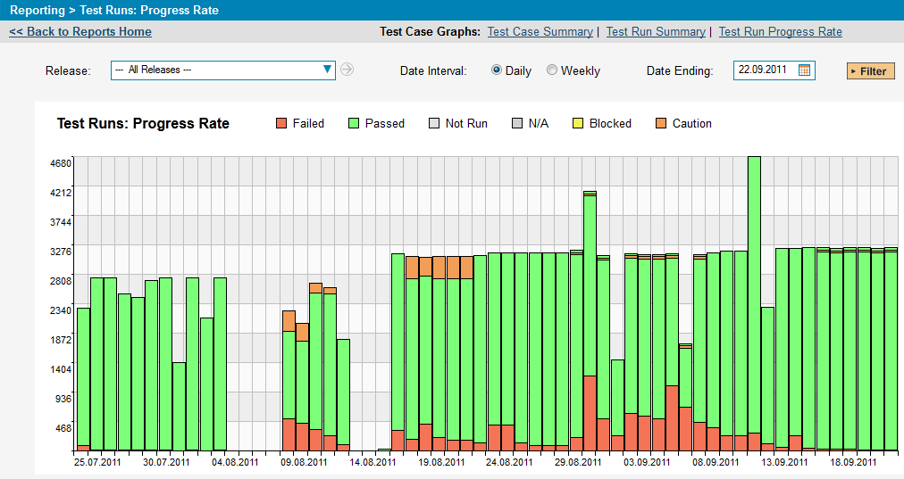
Die Auswertung im SpiraTeam visualisiert den Fortschritt der Tests deutlich
Notes:
Hier ein klassischer Verlauf von einem stabilen Release n nach n+1 mit unstabiler Zwischenphase wo implementiert wurde.
Release n wurde nächtlich mit 2800 Testfällen geprüft, beim nächsten Release waren es dann rund 3280.

Slide 16
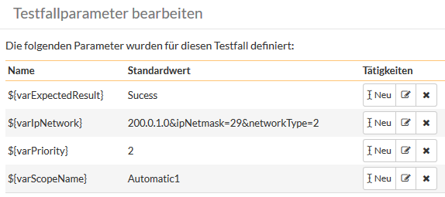
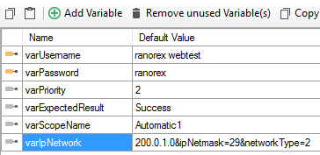
Testautomation
Testfälle im SpiraTeam sind die ideale Vorbereitung um später Tests zu automatisieren. Dazu muss ein geeigneter Automation Host addiert werden, zum Bsp. Ranorex.
Neu können mit der Ranorex Engine die Werte der Testfall-Parameter direkt in die Testdatentreiber von Ranorex überführt werden. Im Ranorex Script muss lediglich eine Variable existieren, welche denselben Namen hat wie der Parameter im Spira-Testfall.
Früher ging das nur via Direktzugriff auf die SpiraTeam DB
(Tabelle dbo.TST_TEST_CASE_PARAMETER)
Parameter im SpiraTeam Parameter im Ranorex
Notes:
Ich muss aber gestehen, dass wir dieses Feature noch genauer anschauen und erlernen müssen.
Wir haben es noch nicht produktiv angewendet.

Slide 17
Die Operations Phase
Testing/monitoring never ends ….
Die 24h-Überwachung nimmt üblicherweise der Operator wahr.
SW-Lieferanten wie Intersys ergänzen die Überwachungstätigkeiten.
Die übertragenen Arbeiten werden in einem Pflegevertrag geregelt.
operate
Maintenance Contractor
Operator
Check-Mgmt dash board
Alarm panel
Manual or even automated
Specific Fault Monitors
Fault Monitoring

Slide 18
Die Operations Phase
Ergänzende, periodische Tests und Checks (manuell und/oder automatisiert).
Der Umfang erstreckt sich von einfachen Health checks und harmlosen E2E-Tests bis zu komplexen Abfragen auf der DB oder über andere Schnittstellen.
Bei öffentlichen Schnittstellen können solche Tests von Aussen gestartet werden.
Oft ist aber der Zugriff auf PROD erschwert und für Testautomaten von ausserhalb der Firewall nicht zugänglich.
operate
Diese Testresultate können in einem spezifischen Report abgerufen werden.
Manual or even automated checks executed by contractor.
Fault Monitoring
Notes:
RSA Schlüssel zeigen, Firewalls erwähnen.
Kompletter Werkzeugpark auf PROD ist meistens nicht erwünscht.

Slide 19
Die Operations Phase
Fault Monitoring durch den Operator wird normalerweise durch spezifische Werkzeuge wie HP TeMIP, IBM Netcool, HP BTO (HP OpenView), SevOne DNC/PAS, Weathermap, usw wahrgenommen.
Testdaten werden oft via SNMP gesammelt.
Die überwachten Daten werden vom produktiven System selbst generiert und vom Fault Monitoring ausgelesen. In diesem Bereich sind keine Interaktionen mit Produkten von Inflectra möglich.
Alarm panel, Notifications. Specific analysis report may be generated.
operate
Specific Fault Monitors: HP TeMIP, IBM Netcool, HP BTO, SevOne DNC, SevOne PAS, Weathermap, …
Fault Monitoring
Notes:
SNMP Traps
Hochgradig spezialisierte Werkzeuge.

Slide 20


Fast Facts
Gründung
  1999
Anzahl Mitarbeiter
  30 (ETH, Uni, FHS, TS)
Standorte
  Zuchwil bei Solothurn (Hauptsitz), Zürich (Shared Office)
Aktienkapital
  CHF 250’000.-, im Besitz der Mitarbeitenden
Zertifiziert nach ISO 9001:2008 Wir bilden Lehrlinge aus
Notes:
Ich übergebe das Wort unserem Sales-Verantwortlichen Reto Gatenbein, Mitglied der GL.
Zeitlimit im Auge halten und Reto sagen wie lange er reden soll.

Slide 21




Strategische Geschäftsbereiche
Wir entwickeln nach Ihren individuellen Bedürfnissen
Wir unterstützen Sie bei der Optimierung Ihrer Unternehmung
Wir helfen Ihnen die Qualität Ihrer eingesetzten Software sicher zu stellen
Keine Daten zu gross oder zu komplex – wir helfen Ihnen im optimalen Umgang
Individuelle
Software
Entwicklung
Digitalisierung
Test
Management
Datenbanken
und Big Data
Projektleitung / Beratung / Business Analyse
Qualitätssicherung
Wartung und Support
IT Infrastruktur, Testsysteme

Slide 22
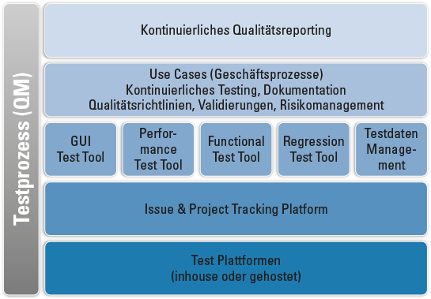



Intersys Test Management
Intersys Test Framework
KMU orientiertes Framework bestehend aus
Methodik
Test Ware
Testing Services
Zertifiziert nach
Vertreten im
Zertifiziert nach
Intersys Testing Services
Test Management Spezialisten welche die gesamte Bandbreite von Testing Services abdecken
Von der Teststrategie und Tetskonzepten bis zu Testprozess Assessments
Über die Toolberatung, Automatisierung, Performance Test und weiteren Testarten
Bis zur Bereitstellung von Test Systemen und weiterer Infrastruktur und Services

